Slide 3
Hoạt động 1
TÌM HIỂU VỀ KINH TẾ

Slide 4
Nhóm 1: Hoạt động nông nghiệp
Nhóm 2: Hoạt động công nghiệp
Nhóm 2: Hoạt động dịch vụ

Slide 5
Đặc điểm kinh tế của thành phố Hà Nội
Hoạt động kinh tế | Đặc điểm
Nông nghiệp | trồng trọt, chăn nuôi, lâm nghiệp… thuỷ sản
Công nghiệp | khai thác khoáng sản. sản xuất điện, chế biến lương thực. dệt may
Dịch vụ | du lịch, thương mại, giao thông vận tải,…

Slide 6
Hoạt động 1
TÌM HIỂU VỀ BẢO VỆ MÔI TRƯỜNG

Slide 7
Làm việc theo nhóm đôi và tìm hiểu về
- Hiện trạng môi trường: đất, nước, không khí….
- Hành động bảo vệ môi trường của bản thân và gia đình

Slide 8
Đảm bảo các yêu cầu về chất lượng môi trường đất, nước, không khí, tạo sự an toàn về sức khoẻ và môi trường cho người dân, các nhà đầu tư, cho du khách;
Ngăn ngừa ô nhiễm và suy thoái môi trường, có đủ năng lực xử lý và khắc phục các sự cố môi trường
Ngăn ngừa ô nhiễm và suy thoái môi trường, có đủ năng lực xử lý và khắc phục các sự cố môi trường.

Slide 10
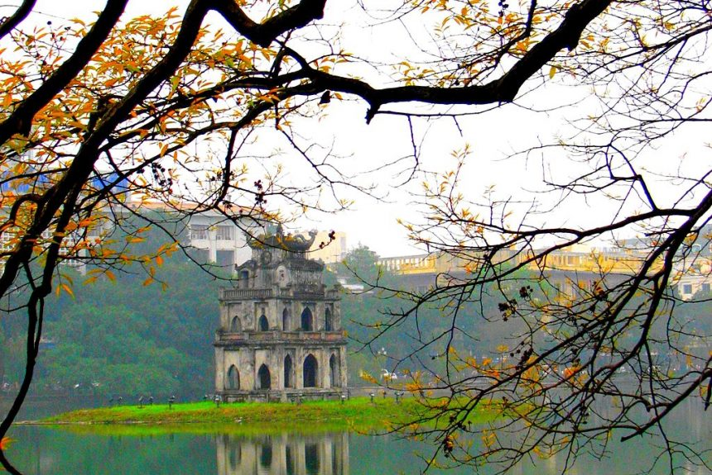
2. Viết đoạn văn ngắn giới thiệu về một địa danh nổi tiếng ở địa phương em
Em sinh ra và lớn lên ở Hà Nội. Quê hương của em có rất nhiều danh lam thắng cảnh nổi tiếng. Nhưng em thích nhất là Hồ Gươm (hay còn gọi là Hồ Hoàn Kiếm). Hồ nằm ở trung tâm thành phố. Diện tích hồ khá rộng, mực nước sâu. Nước hồ trong xanh, phẳng lặng. Thỉnh thoảng những làn gió thổi khiến mặt hồ lăn tăn gợn sóng. Gần hồ còn có đài Nghiên, tháp Bút mang vẻ đẹp cổ kính. Cùng với đó là cầu Thê Húc được sơn màu
đỏ, cong cong như con tôm. Từ cầu Thê Húc dẫn du khách đến với đền Ngọc Sơn cổ kính, uy nghiêm. Trước cổng đền là cây đa cổ thụ đã nhiều năm tuổi. Khi đứng trên cầu Thê Húc, hướng mắt ra, ta có thể nhìn thấy tháp Rùa. Tháp nằm trên một khoảng đất trống chính giữa hồ. Trên tháp Rùa, những khóm rêu phong nổi lên khiến tháp mang một vẻ đẹp đầy cổ kính. Từ lâu, Hồ Gươm đã trở thành một biểu tượng của thủ đô Hà Nội.

